Slide 1
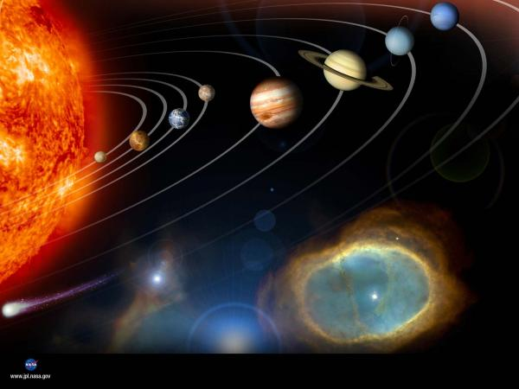
Урок-путешествие
«Полет в космос»
по теме
«Действия с рациональными числами»

Slide 2


Не беда, что лететь далеко
Не боимся, что путь будет труден,
Никогда не давались легко
Достижения людям

Slide 3
ДОПУСК К ПОЛЕТУ
А) Теоретическая подготовка
Прочитать задание и ответить на 2 вопроса по нему:
а) что это за понятие (правило, определение или свойство рациональных чисел);
б) сформулировать его.

Slide 4
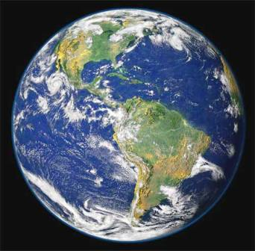
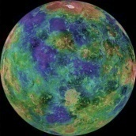
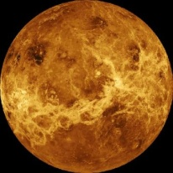
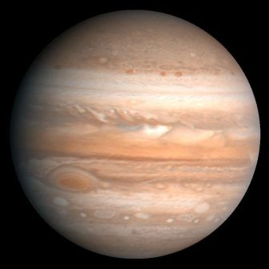

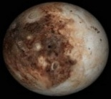
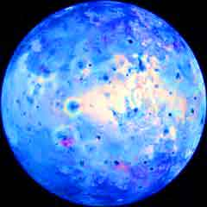
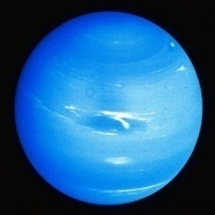
Выберите название планеты и получите вопрос
Земля
Венера
Марс
Юпитер
Меркурий
Солнце
Плутон
Уран
Нептун
Сатурн
К практической подготовке

Slide 5
Вопрос с планеты
МЕРКУРИЙ
Как сложить два отрицательных числа?
К планетам

Slide 6
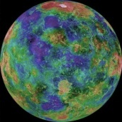
Вопрос с планеты
ВЕНЕРА
Как сложить два числа с разными знаками?
К планетам

Slide 7
Вопрос с планеты
ЗЕМЛЯ
Как из данного числа вычесть другое?
К планетам

Slide 8
Вопрос с планеты
МАРС
Как умножить два отрицательных числа?
К планетам

Slide 9
Вопрос с планеты
ЮПИТЕР
Дайте словесную формулировку ab=ba.
К планетам

Slide 10
Вопрос с планеты
САТУРН
Сформулируйте правило деления чисел, имеющих разные знаки.
К планетам

Slide 11
Вопрос с планеты
УРАН
Дайте словесную формулировку (a+b)+c=a+(b+c).
К планетам

Slide 12

Вопрос с планеты
НЕПТУН
Какие числа называют рациональными?
К планетам

Slide 13
Вопрос с планеты
ПЛУТОН
Дайте словесную формулировку (a+b)∙c=ac+bc?
К планетам

Slide 14
ДОПУСК К ПОЛЕТУ
Б) Практическая подготовка
Прочитать:
а) 0, 1111;
б) 0, 4 (25);
в) 0,(3). 0,(3).
Ответы:
Ноль целых одна тысяча сто одиннадцать десятитысячных.
Ноль целых четыре десятых и двадцать пять в периоде.
Ноль целых три в периоде.

Slide 15

1. СТАРТ
Вычислите: -1+2-(-3)+(-4)-10+5
Где и когда родился первый космонавт планеты Земля Ю.А. Гагарин?
1935 г. г. Гжатск | 1934 г. с. Клушино | 1936 г. г. Смоленск
5 | -5 | -7
Ответ: -1+2-(-3)+(-4)-10+5=
-1+2+3+(-4)+(-10)+5 = -(1+10+4)+(2+3+5) =-15+10 = -5.

Slide 16
2. ПЕРЕГРУЗКИ
Найдите значение выражения:
Какой позывной был у Ю.А. Гагарина во время полета в космос?
Сосна | Заря | Кедр
1,5 | 2 | -1,5
Ответ:

Slide 17

3. ОТДЕЛЕНИЕ РАКЕТОНОСИТЕЛЕЙ
Решите уравнение: 2,6х =-17,03.
Как назывался корабль на котором Ю.А. Гагарин совершил полет в космос?
Восход | Восток | Союз
-44,27 | -6,55 | -13,43
Ответ:
2,6 х = -17,03
х = -17,03:2,6
х = -6,55

Slide 18
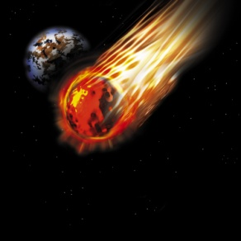
4. МЕТЕОРИТНЫЕ ДОЖДИ
Определите знак произведения:
-4·(-3)·2·(-7)·3·2·(-3)² ·(-12)·(-3)³
Какое слово произнес Ю.А. Гагарин во время старта?
Полетели | Поехали
«+» | «-»
(-3)²>0, а (-4)·(-3)·(-7)·(-12)·(-3)³ < 0
Ответ: Кол-во отрицательных множителей нечетно, следовательно знак «-».

Slide 19
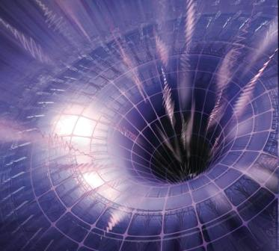
5. ЧЕРНАЯ ДЫРА
Распределите номера равенств
(свойства сложения и свойства умножения рациональных чисел):
a·b=b·a
a+(-a)=0
a·(b·c)=(a·b)·c
a·0=0
а+(b+c)=(a+b)+c
(a+b)·c=ac+bc
a·1=a
a+0=a
(a-b) ·c=ac-bc
a+b=b+a
Ответ:
Свойства сложения | Свойства умножения
2, 5, 8, 10 | 1, 3, 4, 7, 9, 11, 6

Slide 20
6. ПРИЗЕМЛЕНИЕ
1. Каким будет произведение двух множителей?
1. Если оба множителя одного знака:
1) a>0, b>0;
2) a<0, b<0.
Ответ: ab>0.
Ответ: ab>0.
2. Если оба множителя разных знаков:
1) a>0, b<0;
2) a<0, b>0.
Ответ: ab<0.
2. Какими могут быть множители?
1. Если ab>0 ? 2. Если ab<0 ? 3. Если ab=0 ?
Ответ:
1) a>0, b>0;
2) a<0, b<0.
Ответ:
1) a<0, b>0;
2) a>0, b<0.
Ответ:
1) a=0 или b=0;
2) a=0 и b=0.

Slide 21
РАЗБОР ПОЛЕТА
Какие вопросы мы с вами повторили и систематизировали?
Разбили по группам:
понятия (определения, правила, свойства;
свойства действия умножения;
свойства действия сложения;
обобщения (в буквенном виде записали множители и определяли знак произведения).

Slide 22
ОЦЕНКИ
В своих бортовых журналах посчитайте количество баллов.
Оценка | Кол-во баллов
«5» | 7,8 баллов
«4» | 5,6 баллов
«3» | 4 балла
«2» | 0,1,2,3 бал.

Slide 23

Спасибо за урок!
До встречи в
следующем
путешествии!

